Slide 2
10
+
*
10
=
20
-
40
*
30
=
10
60
*
-
=
+
30
*
20
70
90
-
+
=
*
50
*
40
80

Slide 3
Тема урока: Сложение и вычитание десятков

Slide 4
20+10 40-20 30+30 80-40 70+10 50+40 100-90
10 20 30 40 50 60 70 80 90 100
К
О
Л
О
Б
О
К

Slide 6
100
90
90
80
80
70
70
60
60
50
50
40
40
30
30
20
20
10
10
Молодцы!

Slide 7
100
90
90
80
80
70
70
60
60
50
50
40
40
30
30
20
20
10
10
Өте жақсы!

Slide 9
Переправа
+
100
10
60
20
?
80
=
+
+
20
10
30
20
+
+
-
40
–
70
10
50
60
10

Slide 12
>;<;=
10…40
20+10 … 10+20
70 … 100-30
60см … 40см
40см … 4дм
20см+30см … 3дм
40см-30см … 1дм
<
=
=
>
=
>
=

Slide 14
Заполните таблицы:
Слагаемое | 10 | 20 | 60 | 70 | 100
Слагаемое | 20 | 30 | 40 | 20 | 0
Сумма
30
50
90
100
100
Уменьшаемое | 50 | 70 | 40 | 90 | 100
Вычитаемое | 30 | 30 | 10 | 20 | 80
Разность
20
40
30
70
20

Slide 15
60
30
80
20
9
40
9
20
30
40
60
80

Slide 16
9
1
2
3
4
5
6
7
8
10

Slide 17
6

Slide 28
Ежедневно делайте зарядку для глаз от 2 до 5 минут!
Будьте здоровы!

Slide 29
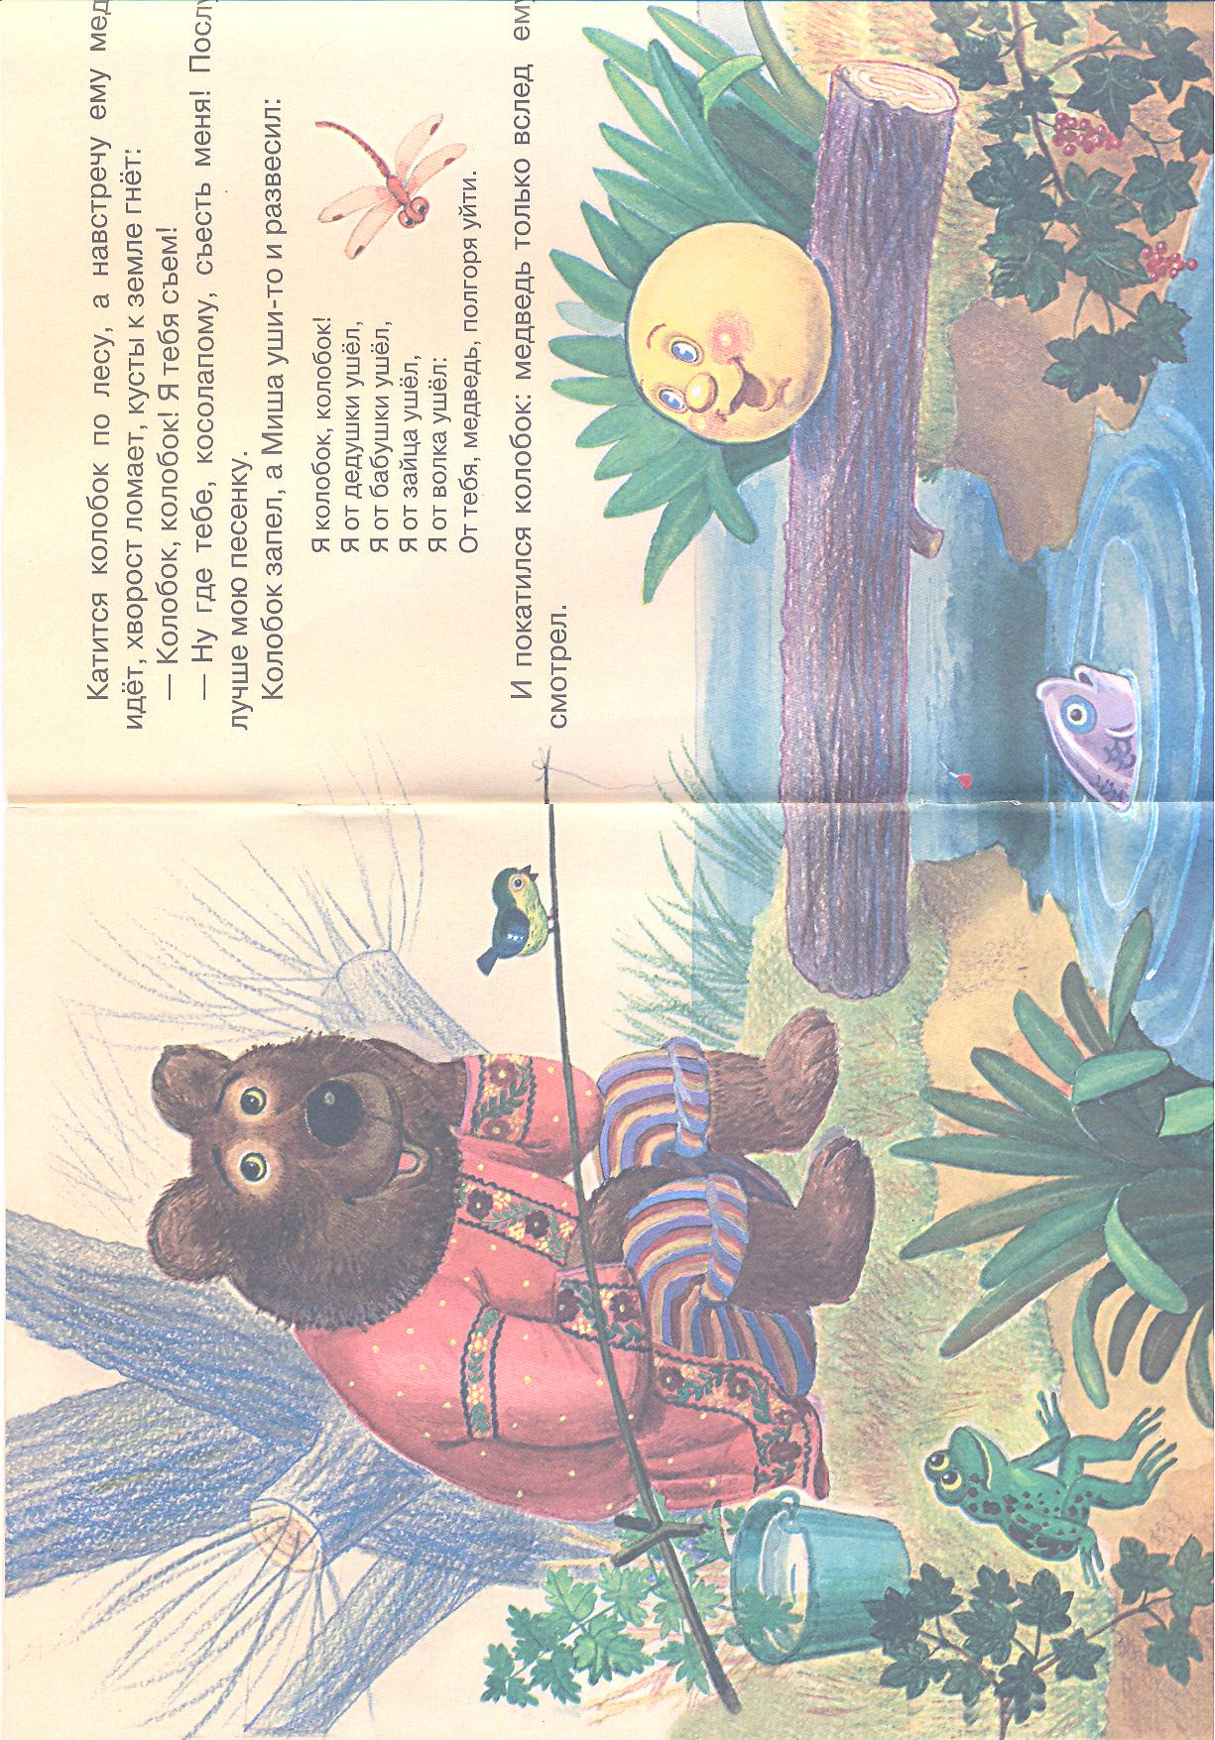

Slide 30
Кроссворд
О
Т
Р
Е
З
О
К
 | 1.
 | 2
 |  | 3
 | 4
 |  |  | 5
6
Т
О
Ч
К
А
К
В
А
Д
Р
А
Т
К
Р
И
В
А
Я
Л
У
Ч
Л
О
М
А
Н
А
Я

Slide 31
Задача стр 51 № 3 В ателье для пошива платья купили 20 метров шёлка и для пошива рубашек - 10 метров ситца. Сколько всего метров ткани купили?
20 м
10 м
? м

Slide 32
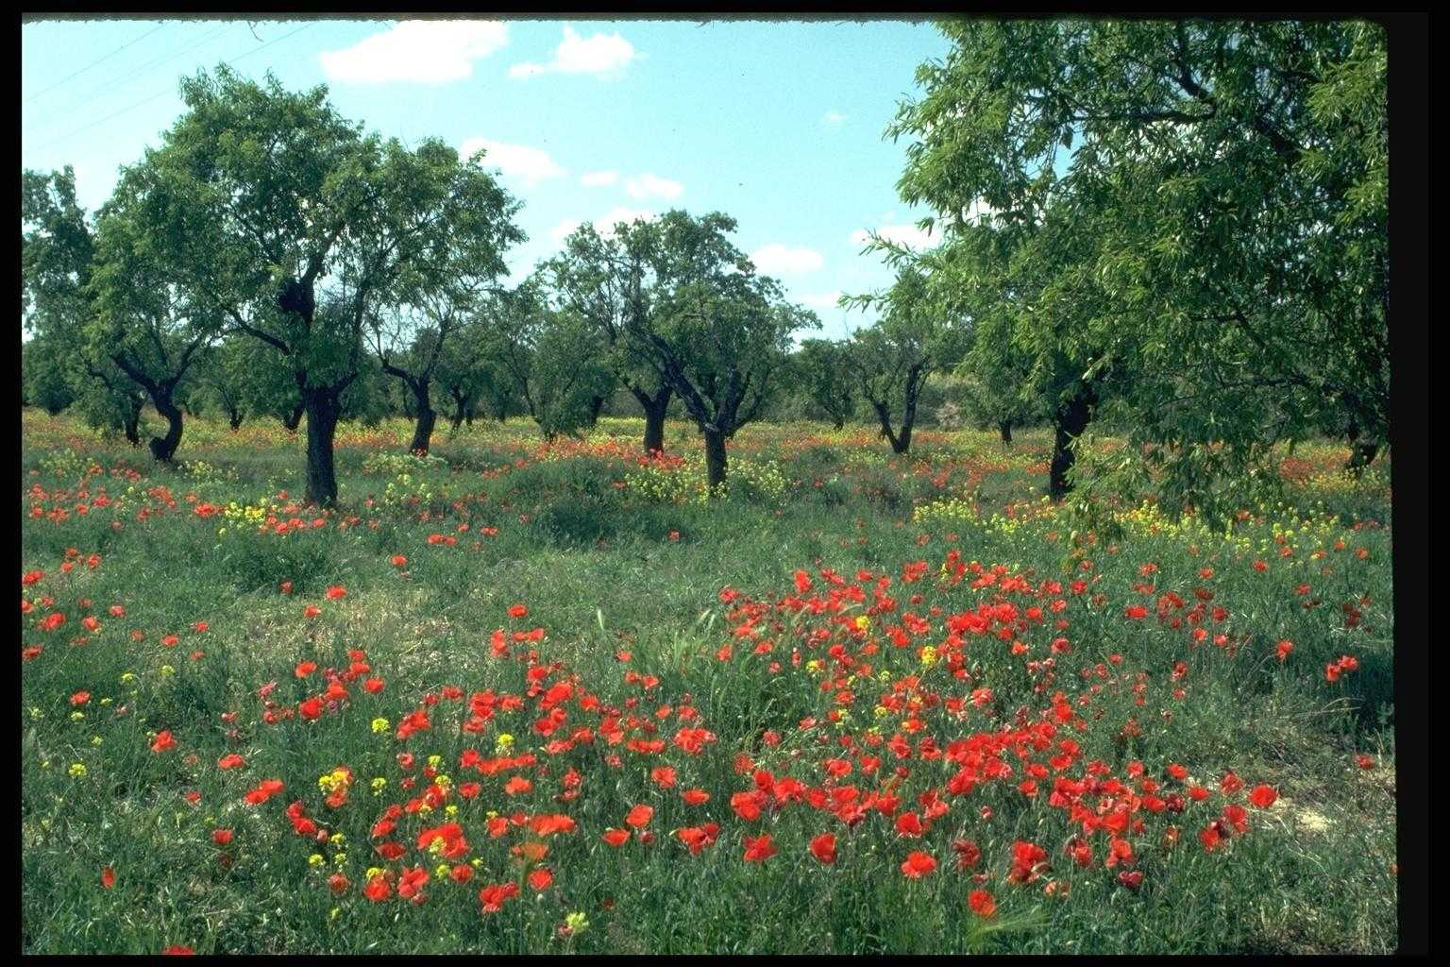

Slide 34
Стр. 51 № 5
70- ⁪= 40 40+ ⁪ = 50
50+ ⁪ = 80 30+ ⁪ = 60
⁪ -10 = 90 ⁪-10 = 50
30
10
30
30
100
60

Slide 35
10 -
10+10=
50-30=
20 -
20-10=
100-70=
30 -
90-70=
20+10=
70-40=

Slide 37
Домашнее задание
Стр. 51 № 4

Slide 38
Рефлексия
Сегодня на уроке я научился…
Мне было интересно…
Мне понравилось…

